Slide 1
Historie sociální práce

Slide 2
Terminologický rámec: Politika – Péče – Práce
Pro vědecké studium historie je nutné rozlišovat tyto tři roviny, které se vzájemně podmiňují:
Sociální politika: Ideový a legislativní rámec (Stát/Obec).
Sociální péče: Institucionální a technická rovina (Systém služeb a dávek).
Sociální práce: Odborná interakce a profese (Metodika a praxe).

Slide 3
Sociální politika (Rámec a cíle)
Definice (I. Tomeš): „Soustavné a cílevědomé úsilí sociálních subjektů o změnu nebo udržení svého sociálního systému.“
Historický význam:
Projev suverenity (státní, městské).
Nástroj sociálního bezpečí i sociální kontroly.
Příklad: Chudinské zákony jako legislativní základna.

Slide 4
Sociální péče (Instituce a nástroje)
Definice (Janák 2011) Uspokojování objektivně uznávaných potřeb prostřednictvím dávek a služeb.
Charakteristika:
Představuje technickou realizaci politiky.
Historické formy: Špitály, chudobince, sirotčince.
Aktéři: Původně církevní charita a městská správa, později státní aparát.
Kritický bod: Rozsah péče je vždy závislý na dobovém pojetí „blaha“ a životní úrovně.

Slide 5
Sociální práce (Profese a interakce)
Definice (IFSW): Profese a akademická disciplína podporující sociální změnu a zplnomocnění.
Klíčové znaky:
Zaměření na interakci mezi jedincem a prostředím.
Vývoj od laické pomoci (filantropie) k profesionalizaci.
Profesionalizace vrcholí na přelomu 19. a 20. století.

Slide 6
Funkce studia dějin
Identitotvorná: Ukotvení profese v etických a náboženských systémech.
Kritická reflexe: Analýza zneužití oboru totalitními režimy (sociální inženýrství).
Kolektivní paměť: Kontinuita metod (např. psychosociální škola M. Krakešové).
„Kdo nezná svou minulost, je odsouzen ji opakovat.“

Slide 7
Periodizace – Předmoderní a raně moderní éra
Do 16. století (Předmoderní): Éra náboženské solidarity.
Pojmy: Cedakah, diakonia, caritas.
Aktéři: Kláštery, cechy.
16. – 18. století (Raně moderní): Sekularizace a státní dozor.
Zlom: Reformace, josefínské reformy.
Nástroje: Vznik káznic (Zuchthaus; Workhous; Tuchthuys) a chudinských fondů.
Pozdně moderní éra (19. století): Kontext: Industrializace a „sociální otázka“.
  Klíčová hnutí:
  COS (Charity Organization Societies): Snaha o „vědeckou“ dobročinnost.
  Settlement movement: Hnutí osad (aktivní život v komunitě).
  Zlom: Vznik prvních odborných škol a metodických postupů.

Slide 8
Specifika českého kontextu ve 20. století
Období | Charakteristika | Klíčové postavy/jevy
1918–1939 | Zlatý věk a profesionalizace | A. Masaryková, M. Krakešová
1939–1989 | Totalitní diskontinuita | Ideologická likvidace oboru
1989–dnes | Obnova a akademizace | Návrat k vědeckému paradigmatu

Slide 9
Přehled literatury a hlavních zdrojů
Matoušek, O. a kol. (2001). Základy sociální práce. Praha: Portál. (Základní faktografický přehled vývoje oboru u nás i ve světě).
Matoušek, O. (ed.). (2013). Encyklopedie sociální práce. Praha: Portál.
Kodymová, P. (2013). Historie české sociální práce v letech 1918–1948. Praha: Karolinum.
Krakešová, M., Kodymová, P., Brnula, P. (2018). Sociální kliniky. Z dějin sociální práce a sociálního školství. Karolinum.
Špiláčková, M. (2016). Česká sociální práce v letech 1968–1989. Ostrava: Ostravská univerzita. (Analýza vývoje oboru v období normalizace).
Janák, D. (2011). Kapitoly z dějin sociální práce. Opava: Slezská univerzita.
Kappl, M. (2008). Vývojové modely sociální práce a jejich metafory. In: Janebová, R., Smutek, M. (eds.). Posuzování životní situace v sociální práci. Hradec Králové: Gaudeamus.
Wendt, W. R. (2008). Geschichte der Sozialen Arbeit 1,2. Stuttgart: UTB. (Standardní německé dílo pro evropský kontext).
Woodroofe, Kathleen (1971). From Charity to Social Work in England and the United States. Toronto Press.
Payne, Malcom. 2005). The Origins of Social Work. Continuity and Change. Palgrave MacMillan.
Müller, Wolfgang (1988). Wie Helfen zum Beruf wurde. Band 1: Eine Methodengeschichte der Sozialarbeit 1883-1945. Beltz Verlag.
Henrickson, Mark (2022). The Origins of Social Care and Social Work: Creating a Global Future. Brestol University Press.
Schneider, Bernhard (2017). Christliche Armenfürsorge: Von Anfängen bis zum Ende des Mittelalters. Herder.

Slide 10


Starý Egypt –
ELITY a SOLIDARITA s chudými
Počátky imperativu solidarity s chudými
ti, kdo disponují politickou/ekonomickou MOCÍ
Písemné záznamy od konce 3. tis. př. n. l. : péče o chudé je součástí výkonu moci vladaře (faraóna) a jeho úředníků
Chudé v záznamech zastupují: vdovy a sirotci
Povinnost solidarity s chudými také pro prostý lid:
Motivace? Usirův soud (125. výrok Knihy mrtvých)

Slide 11
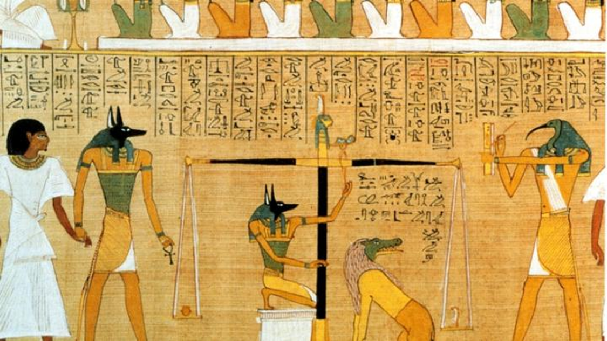
ANÚP (Inpu; řec. Anúbis) přivádí zemřelého k Usirovu soudu
Kritéria soudu:
Pohrdal chudými?
Nechal někoho hladovět?
Rozplakal někoho?
Konal, co si přáli lidé
a s čím byli spokojeni bohové?
Poskytl chléb hladovému?
Vodu žíznivému?
Šat nahému?
Loďku, kdo neměl? (Doležel, 2013)

Slide 12
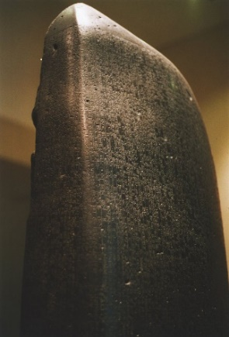
Sumer – zrod ideje OCHRANY chudých pomocí PRÁVA
Idea: Upomínání vládnoucích elit na jejich závazek péče o chudé a jejich ochranu před útlakem & zároveň první pokusy ukotvit tento závazek pomocí práva (=zákony) vladařů:
  Entemen z Lagaše (kol. 2460 př. Kr.)
  Uruimgina z Lagaše (kol. 2300 př. Kr.)
  Urnammu z Uru (kol. 2100 př. Kr.)
Chammurapi (1792-1750 př. Kr.), Zákoník,
  Prolog:
  „…zavolali (bohové) jménem mě, Chammurapiho, … abych v zemi zviditelnil spravedlnost, zlého a špatného zničil a silným nedovolil škodit těm slabým…“
  Epilog:
  „Velcí bohové mě povolali, já jsem spásonosný pastýř ….příjemný stín, chránící mé město… aby silný neubližoval slabému, aby sirotě a vdově se dostalo práva“
Rozpor? „However, there is a notable omission in the Code: while the Prologue and Epilogue to the Code … seem committed to preventing the opression of the poor, there are no laws within the Code itself that protect the oppressed.“ (Hendrickson, s. 22)

Slide 13
Cílové skupiny sociální pomoci a ochrany v Bibli
  Široké pojetí chudoby: osoby vyloučené na okraj společnosti
Starý zákon: Mojžíšův zákon (Pentateuch)
  vdovy a sirotci
  staří
  cizinci
  drobní rolníci
  nádeníci
  dlužníci
Nový zákon:
  cílové skupiny podle katalogu skutků tělesného/duchovního milosrdenství (7+7)
  komunity zasažené humanitární krizí
Notes:
Cílové skupiny dnešní sociální práce, tedy osoby ohrožené/postižené sociálním vyloučením jsou v Bibli označováni řadou hebrejských pojmů, které překládáme souhrnně jako: „Chudí“. Nejde však pouze o životní situaci materiální chudoby, např. hladu, nahoty, nýbrž také o situace nemoci, útlaku, ponižování.
V období raného křesťanství zachyceného ještě v literatuře Nového zákona: adresáti sedmero skutků milosrdenství (hladový, žíznivý, uprchlík/bezdomovec, nahý, nemocný, uvězněný, zemřelý), avšak ne striktně: Celé komunity zasažené humanitární krizí: Jeruzalém a solidární akce komunit v Antiochii (Sk 11,27-30), v Makedonii a Korintu (Ř 15,26-28; Gal 2,10; 2 Kor 8).

Slide 14
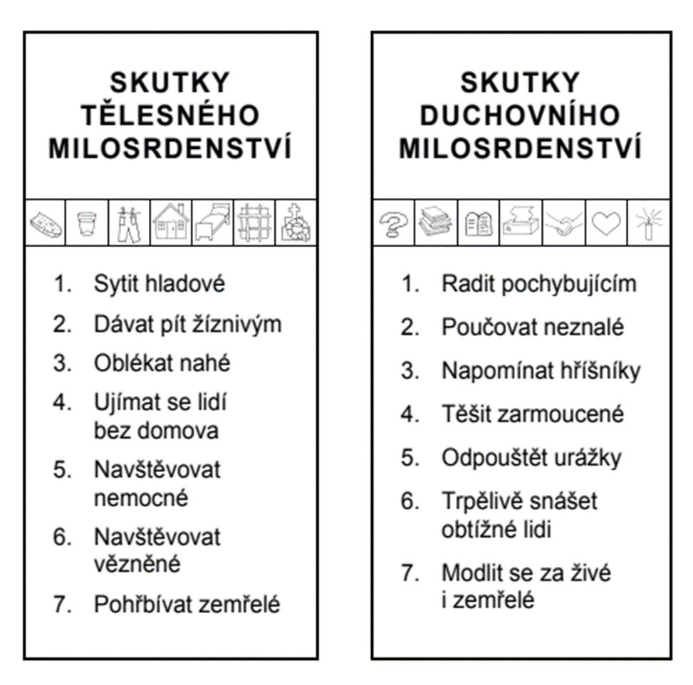

Slide 15
Cílové skupiny v křesťanských komunitách v antice (2.-5. století)
Kromě výše uvedených navíc
Řemeslníci bez obživy, invalidé (Apoštolské konstituce, Syrie 380),
ženy trpící domácí násilím (Testamentum Domini, Syrie/Egypt 4.-5. stol.)
příslušníci středních vrstev (20-25% populace), kteří žili v neustálém riziku náhlého zchudnutí
Notes:
Literární zdroje 4. a 5. století doplňují také nezaměstnané řemeslníky, invalidy (Apoštolské konstituce), ženy trpící domácí násilím (Testamentum Domini, 37)
Brown (BROWN, P., Poverty and Leadership in the Later Roman Empire. Hanover, 2002) poukazuje na opomíjenou skutečnost, že k cílovým skupinám biskupské sociální odpovědnosti patřili nejen osoby totálně závislé na pomoci druhých (5-10% populace), ale také (od 4. století) mnohem početnější příslušníci středních vrstev (20-25%), kteří žili v neustálém riziku náhlého zchudnutí. Nebylo výjimkou, že je biskupové museli hájit před nespravedlivými daněmi, poskytovali jim placenou práci v církevní obci nebo křesťanským kupcům poskytovali překlenovací úvěry.

Slide 16
Cílové skupiny podle typů špitálů (specializovaná zařízení sociální péče) od pol. 4. stol.
V pol. 4. století (první zmínka 332 Sýrie) na Východě vznik instituce špitálu (z lat. hospitale): bezprecedentní sociální inovace. Postupně diferenciace do dvou forem:
víceúčelová zařízení pro chudé a cizince hledající stravu, přístřeší a práci (xenodocheion/ ptochotrofeion),
jednoúčelová zařízení
pro nemocné (nosokomeion, od 5. stol. jen xenon),
pro sirotky (orfanotrofeion od 6. stol.),
pro opuštěné novorozence a malé děti (brefotrofeion od 6. stol.) a pro zestárlé (gerokomeion od 5. stol.).
Notes:
Od poloviny 4. století (!) na křesťanském Východě (východní část Římské říše) se odráží primární cílové skupiny veřejné (církevní) sociální pomoci v názvosloví specializovaných ústavů sociální péče. Tato zařízení pobytových nebo ambulantních služeb podle soudobých historiků představovaly bezprecedentní sociální inovaci.

Slide 17
Cílové skupiny v dalších epochách
Nakažlivě nemocní (od 4. stol. na Východě – Byzanc, )
Zajatci a otroci (13-15.stol.)
Chudé vdovy a dívky (bekynáže od 13. stol.)
Špitály pro nemocné, chudé a zestárlé (multifunkční zařízení i specializované na dílčí cílové skupiny) na Západě (latinská Evropa) 12./13. stol.
Domorodci v koloniích (jezuité, františkáni)
Chudí a nemocní v domácnostech (18. stol.)
Prostituující osoby (Jezuité od 16. stol.)
Sociálně ohrožená mládež (Salesiáni Dona Bosca od 19. stol.)
Notes:
U Bazila Vel. máme doloženou lékařskou péči nejen o nemocné, ale i speciálně o dermatologicky nakažlivě nemocné (lepra?)
Ve vrcholném středověku přibyla skupina křesťanských otroků, zajatců a poutníků ohrožených (fyzickými) následky dlouhého putování nebo nebezpečím na území muslimů (řád Mercedářů a Trinitářů)
Chudých a nemocných vdov a zranitelných mladých dívek se ujímaly bekynáže, bechyňské dvory, které fungovaly na principu solidární komunitní svépomoci a představují důležitou kapitolu dějin sociální práce.
Účastníci křížových výprav přinesli na (kulturně zaostalý) Západ kontakt s vysoce rozvinutou lékařskou kulturou na původních byzantských územích a vyvolali rozmach zakládání špitálů pro nemocné (a) chudé (tzv. špitální hnutí od 13. stol. několika špitálních řádů, 1231 špitál na Františku), se specializovanými zařízeními pro nakažlivě nemocné (leprosi: leprosalia, 19tis leprosálií lazariánů v Evropě; ve 12./13 stol. V Praze (na Zderaze a v Kutné Hoře).
Domorodé obyvatelstvo (nejprve v Latinské Americe, v Asii, pak v Severní Americe) byli obhajováni ve svých právech některými duchovními dominikánů, jezuitů a františkánů, později i několika papežskými výnosy (Bartolomé de las Casas).
V této podobě se sociální pomoc dožila moderní éry a od 17 stol. se ke klasickým cílovým skupinám připojili chudí a nemocní v domácnostech (terénní sociální práce). Tuto metodu práce rozvíjely zejména desítky kongregací se stovkami tisíc milosrdných sester (františkánské či vincetýnské afiliace).
Od 1543 se začal věnovat práci s prostitutkami sv. Ignác z Loyoly.
V 19. stol. se věnoval mravně a výchovně zanedbané mládeži na předměstí industriálního Turína Giovanni Bosco (1815-1888), propojující ve svém konceptu „preventivní pedagogiky“ hodnoty rozumu, náboženství a lásky. Sv. Dona Bosca, dnes v jeho díle, spiritualitě a charismatu následuje na 400.000 spolupracovníků sdružených pod názvem Salesiáni Dona Boska a působících ve 137 zemích světa.

Slide 18
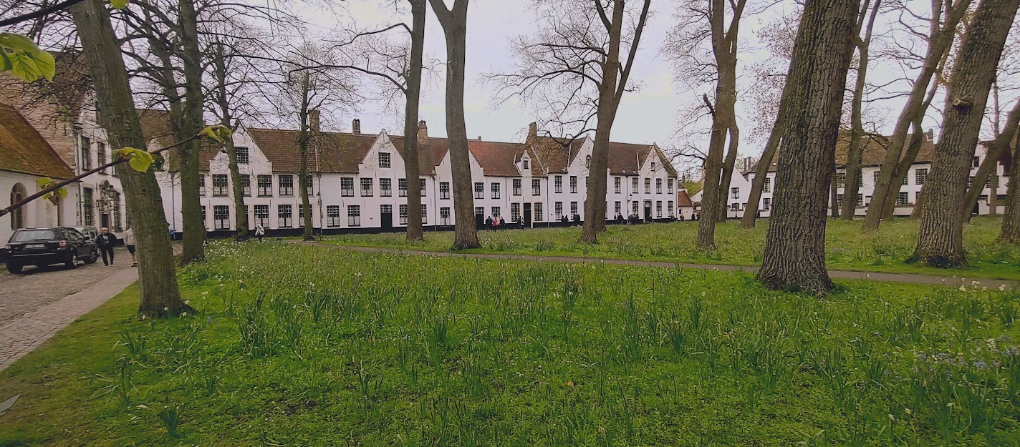
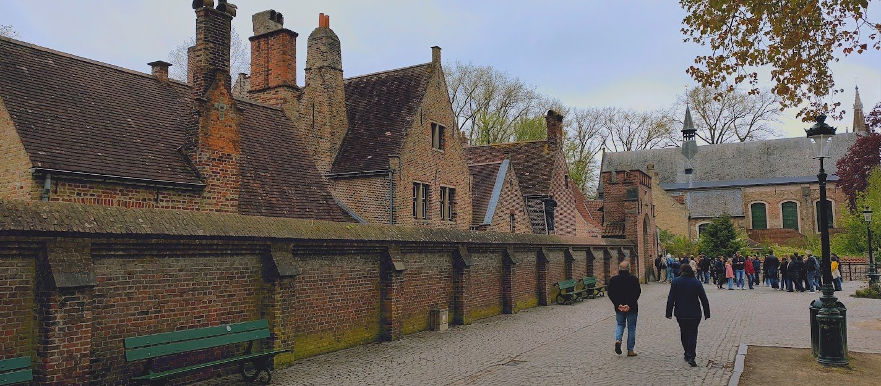
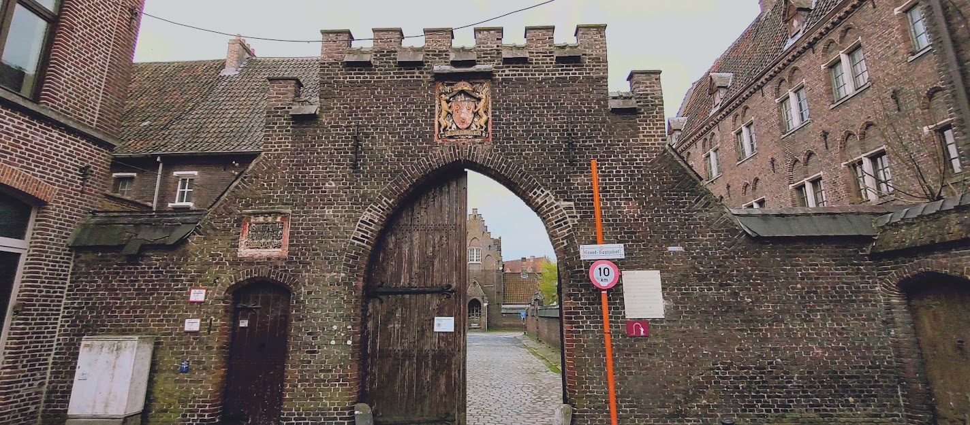
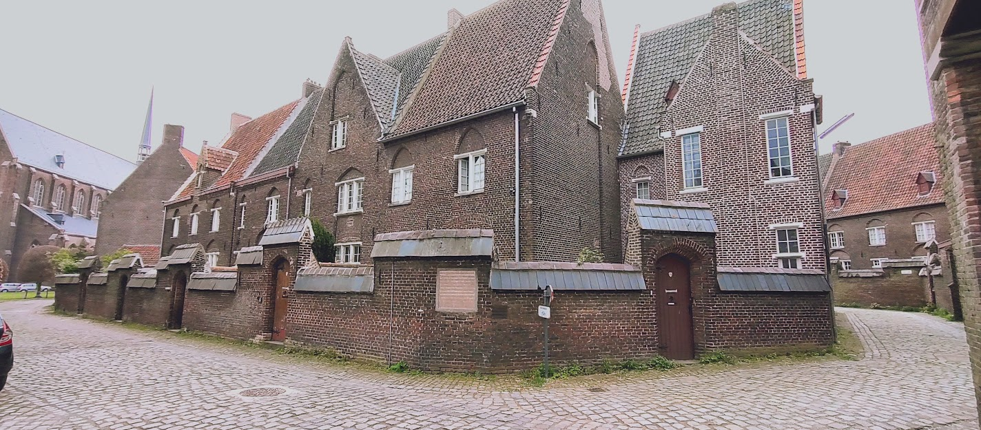

Slide 19
Katalog milosrdenství v praxi
Zadání: Vyberte si každý jeden skutek z „tělesného milosrdenství“ (např. ujímat se lidí bez domova) a jeden z „duchovního milosrdenství“ (např. trpělivě snášet obtížné lidi). Diskutujte, jak by tyto antické náboženské imperativy vypadaly v dnešní profesionální sociální práci.
Cíl: Najít paralely mezi historickými skutky milosrdenství a moderními etickými standardy.

Slide 20
Analýza „Chammurapiho paradoxu“
Zadání: Jeden z vás zastává roli Chammurapiho úředníka, který obhajuje spravedlnost zákoníku na základě jeho vznešeného prologu. Druhý hraje kritického pozorovatele (v duchu Hendricksona), který poukazuje na to, že v samotném textu chybí konkrétní zákony chránící slabé.
Cíl: Diskutovat o rozdílu mezi politickou proklamací a reálnou vymahatelností práva.

Slide 21
Dilema biskupa vs. zneužívání pomoci
Zadání: První student je v roli biskupa („otce sirotků“), který cítí imperativ aktivní lásky k bližním. Druhý je správce komunitní pokladny, který cituje varování z Didaché:
„Ať se zapotí tvá almužna v tvých rukou, než poznáš, komu ji dáš“.
Cíl: Reflektovat napětí mezi bezpodmínečnou pomocí a nutností kontroly (prevence zneužívání).

Slide 22
Dobová „teorie“ sociální pomoci církve
1. Imperativ překonání (nedůstojných) sociálních rozdílů v komunitě
„Neboť vy všichni, kteří jste byli pokřtěni v Krista, jste také Krista oblékli. Není už rozdíl mezi židem a pohanem, otrokem a svobodným, mužem a ženou. Vy všichni jste jedno v Kristu Ježíši“ (Gal 3, 27-28).
„Bratři moji, jestliže věříte v Ježíše Krista, našeho Pána slávy, nesmíte dělat rozdíly mezi lidmi…Cožpak Bůh nevyvolil chudáky tohoto světa, aby byli bohatí ve víře a stali se dědici království, jež zaslíbil těm, kdo ho milují? Vy jste však ponížili chudého…Jestliže tedy zachováváte královský zákon, jak je napsán v Písmu: ‚Milovati budeš bližního svého jako sám sebe,‘ dobře činíte…Na Božím soudu není milosrdenství pro toho, kdo neprokázal milosrdenství“(Jak 2,1.5.6.13).
Notes:
Sociální étos Starého zákona a evangelia se rozvíjel v historické zkušenosti církve:
Imperativ překonání (nedůstojných) rozdílů v komunitě.
Mezi pokřtěnými v Krista již nesmí dojít znovu k dělení na chudé a bohaté, k útlaku a sociálnímu vyloučení. Tak učil sv. Pavel křesťany v Galacii: (Gal 3, 27-28).
Autor Listu Jakubova se stejným vědomím varuje křesťanské obce před tendencemi, které v komunitě posilují a udržují nedůstojné sociální rozdíly: (Jak 2,1.5.6.13).

Slide 23
2. Imperativ aktivní lásky k bližním: napětí mezi aktivitou a postojem
„Dítky nemilujte pouhým slovem, ale opravdovým činem“ (1Jan 3,18)
I kdybych „rozdal všecko, co mám, ano kdybych vydal sám sebe k upálení, ale lásku bych neměl, nic mi to neprospěje. (1 K 13,3).
„Láska je trpělivá, laskavá, nezávidí, láska se nevychloubá a není domýšlivá. Láska nejedná nečestně, nehledá svůj prospěch, nedá se vydráždit, nepočítá křivdy. Nemá radost ze špatnosti, ale vždycky se raduje z pravdy.“ (1k 13,4-6)
„Jen nemějte svobodu za příležitost k prosazování sebe, ale služte v lásce jedni druhým“ (Gal 5,13).
Notes:
Sociální étos evangelia vedl k formulaci imperativu aktivní lásky k bližnímu, protože veškerá ‚technologie‘ pomoci je bez této vnitřní kvality lásky prázdná a pro příjemce pomoci ponižující.
Tato láska má praktické ukazatele:
„Láska je trpělivá, laskavá, nezávidí, láska se nevychloubá a není domýšlivá. Láska nejedná nečestně, nehledá svůj prospěch, nedá se vydráždit, nepočítá křivdy. Nemá radost ze špatnosti, ale vždycky se raduje z pravdy.“ (1k 13,4-6)
Má tedy také charakter bezpodmínečné služby respektující svobodu adresáta:
„Jen nemějte svobodu za příležitost k prosazování sebe, ale služte v lásce jedni druhým“ (Gal 5,13).

Slide 24
3. Důraz na subsidiaritu pomoci
„Kdo se nestará o své blízké a zvláště o členy rodiny, zapřel víru a je horší než nevěřící“ (1 Tim 5,8)
„Má-li některá věřící žena vdovy v příbuzenstvu, ať jim pomáhá, aby nebyla zatěžována církev, která má pomáhat osamělým vdovám“ (1 Tim 5,16)
„Kdo kradl, ať už nekrade, ale ať raději přiloží ruce k pořádné práci, aby se měl o co rozdělit s potřebnými“ (Ef 4,28)
„….dali jsme vám přece toto pravidlo: Kdo nechce pracovat, ať nejí!“ (2Sol 3,10)

Slide 25
Organizační struktury
Instituce diakonátu (Sk 6): diakoni=první sociální pracovníci
„V té době, kdy učedníků stále přibývalo, začali si ti z nich, kteří vyrostli mezi Řeky, stěžovat na bratry z židovského prostředí, že se jejich vdovám nedostává každodenně spravedlivý díl. A tak apoštolové svolali všechny učedníky a řekli: ‚Bohu se nebude líbit, jestliže my přestaneme kázat Boží slovo a budeme sloužit při stolech. Bratří, vyberete si proto mezi sebou sedm mužů, o nichž se ví, že jsou plni Ducha a moudrosti, a pověříme je touto službou. My pak budeme i nadále věnovat všechen svůj čas modlitbě a kázání slova.“
Registrované vdovy + diakonky
Notes:
Ženský diakonát následoval okamžitě a byl podporován institucí tzv. zapsaných vdov.

Slide 26
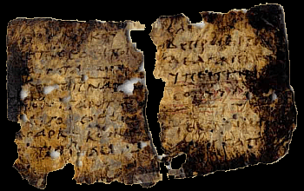
Reflexe situací zneužíváním komunitní sociální podpory
„Dej každému, kdo tě bude žádat, a nežádej vrácení (…) Kdo však potřebu nemá, ten vydá počet z toho, proč vzal a na co (…) Ať se zapotí tvá almužna v tvých rukou, než poznáš, komu ji dáš.“ (Didaché, kol. 125)
Notes:
Záhy se projevily problémy se zneužíváním komunitní sociální podpory. Ty reflektuje už anonymní spis Didaché kol. 125 n.l.:

Slide 27
Do 313 terénní a ambulantní sociální pomoc: pomoc v domácnostech a centrálně rozdělovaná sociální podpora.
Personální struktury: Klíčová role: biskup („otec sirotků a obhájce vdov“) + grémium diakonů + diakonek + vdov.
Územní organizace sociální pomoci: Větší území měst byla členěna do charitativních částí (Řím kol. 250 rozdělen na 14 regionů s místně příslušným diákonem).
    Řím kolem r. 250 kolem 1500 chudých denně
    Antiochie – 3000 chudých denně
    Cařihrad – 3000 chudých denně
Notes:
Až do získání politické svobody v Římské říši (313) dominovaly struktury terénní a ambulantní sociální pomoci: pomoc v domácnostech a centrálně rozdělovaná sociální podpora.
Klíčová role biskup (otec sirotků a obhájce vdov) + grémium diakonů+ diakonek+vdov.
Větší území měst byla členěna do charitativních částí (Řím kol. 250 rozdělen na 14 regionů s místně příslušným diákonem).

Slide 28
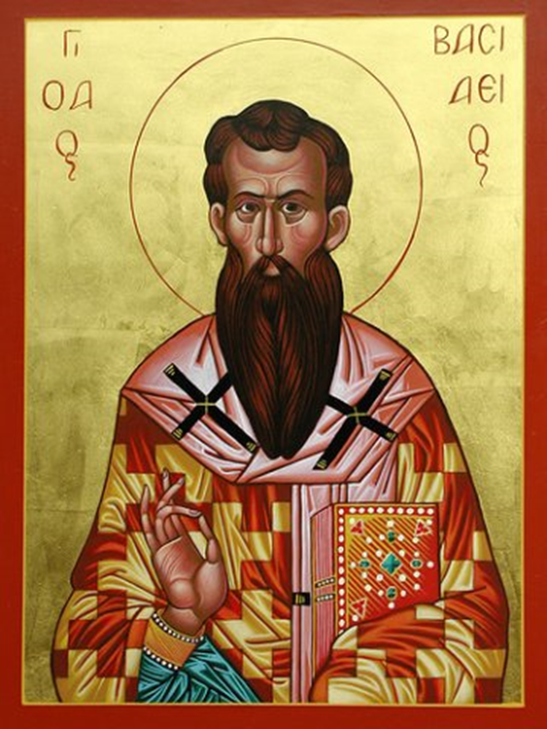
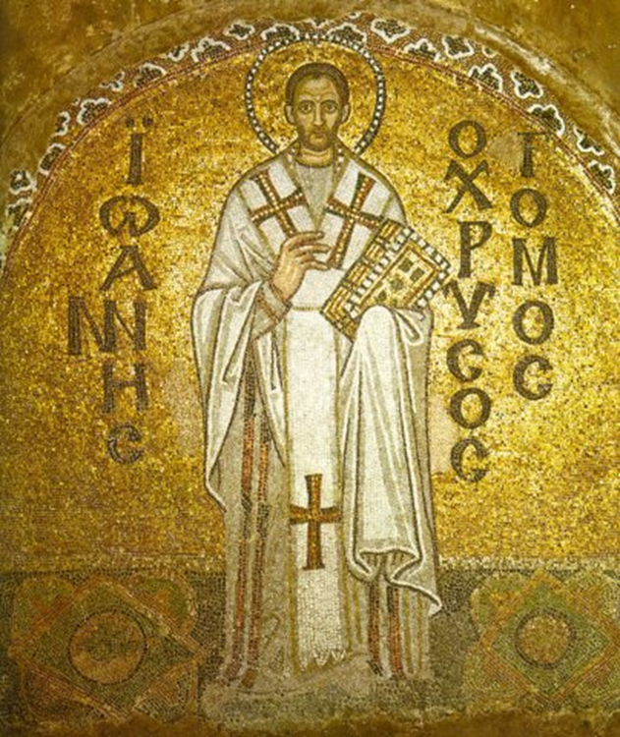
Sociálně reformní struktury: biskup po 313 jako advokát chudých
Od 4. stol (332) špitály
Komunitně (úředně) vedené seznamy chudých
Baziliady
Od 7. stol. venkovské farnosti
Finanční struktury: oblace, nadace, kvartický systém komunitní ekonomie
Chudinské korporace 7. století
Benediktýnské kláštery, počátek klášterní sociální pomoci
Notes:
Biskupům po 313 náležela funkce sociálního advokáta:
Pod jejich vlivem začíná docházet také k postupné proměně sociálních struktur a pravidel ve společnosti, zejména v oblasti tvrdosti zákonů, daní a ochrany před úplatnými soudci a zkorumpovanými úředníky. Už císař Konstatin po své konverzi ke křesťanství zrušil mučení dlužníků, zadržování těla zemřelého dlužníka jako zástavu za dluh, zabíjení a odkládání novorozenců, prodej dětí. Biskupové byli císařem pověřeni, aby navštěvovali každý týden vězení ve svém regionu a komunikovali s uvězněnými, dohlíželi na správné zacházení s nimi ze strany dozorců a všechny nepořádky ohlásili císaři. Císař Justinián I. (483-565) zakázal uvrhovat do vězení matky kvůli veřejným dluhům. Všechny odložené děti prohlásil za svobodné, včetně náhradních rodičů, kteří se jich ujmou. Biskupové zpočátku zastupovali chudé u soudu, později je nahradili císařem ustanovení obhájci chudých (procuratores pauperum), ale i tak byli biskupové úředně uznáváni jako ochránci chudých a soudce musel brát v úvahu jejich námitky. Biskupové se mohli v případě zjištěné nespravedlnosti obracet v zájmu chudých přímo na císařský dvůr. Nemalý význam mělo právo azylu, podle nějž (až na výjimky nejtěžších zločinů) byl pronásledovaný v prostoru kostela nedotknutelný (r. 466 rozšířeno i na prostory špitálů a ostatních církevních budov).
Klíčovou komponentou struktur pomoci od 4. století byly tzv. špitály, o kterých byla řeč výše.
Místní příjemci terénní sociální pomoci byli registrováni v komunitně vedených seznamech. Jejich zapsání předcházelo určité domácí šetření sociálních podmínek (potřebnosti).
Na křesťanském Východě oblíbenou strukturou sociální pomoci byly tzv. baziliady, které se odvolávaly na příklad díla sv. Bazila Velikého (329-379): rozsáhlý špitální komplex, kdy
kolem kostela v centru umístil řadu budov, určených k péči o cizince, sirotky, chudé, staré a nemocné (včetně malomocných), i řemeslné dílny a budovy pro ošetřující personál.
Finanční struktury: do 313 oblace (sbírky), poté nadace a systémové financování: kvartické pravidlo v Římě 5. století, odtud do celé latinské Evropy.
V říši Franků je v 7. století doložena existence tzv. chudinských korporací, které můžeme považovat za blízké dnešním svépomocným skupinám: Vdovy, ale převážně muži, slabí a nemocní, chudí bez příjmu zde nebyli jen příjemci pomoci, ale i spolupracovníci (sociálně-pedagogický prvek). Za své drobné služby při zajišťování bohoslužeb, pořádku a úklidu v chrámu a při hájení práva azylu získali privilegium prosit o almužnu u vchodu do kostela. Požívali zvláštní ochrany a sociálního zajištění, jaké v tehdejší době nemá obdoby.
Od 5. století začaly vytvářet takřka evropskou páteř sociální pomoci síť stovek benediktýnských klášterů, které měly povinně nejen infirmarie pro nemocné řeholníky, ale také špitály pro poutníky a hlavně pro místní i potulné chudé a nemocné. Reformovaní benediktýni (Citeax 1098, Robert z Molesme) rozprostřeli po Evropě vlastní síť 1800 klášterních špitálů.

Slide 29
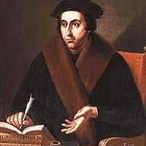
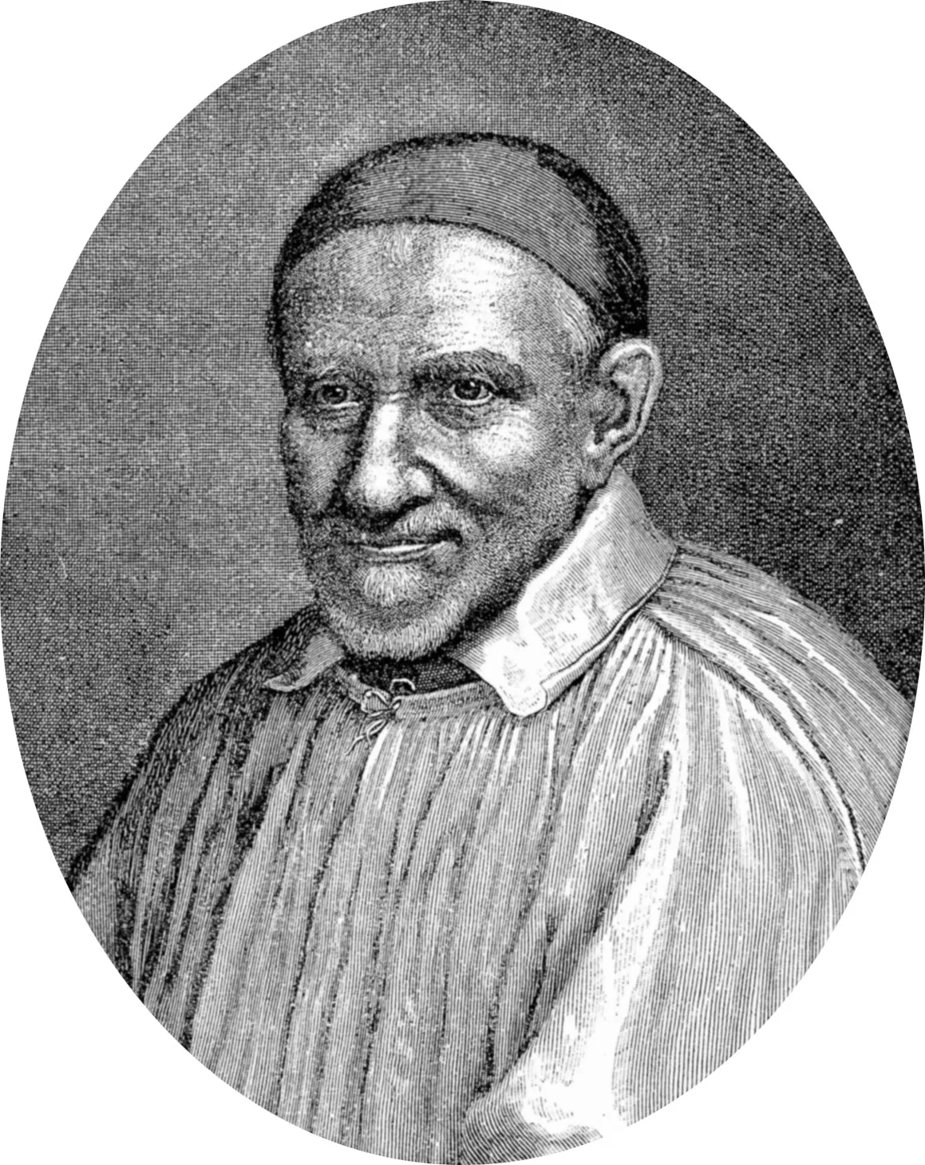
12. století: rozmach „občanské“ angažovanosti: měšťanstvo, bratrstva: zárodky nevládních neziskových organizací
Bekynáže: „terapeutická“ komunita
Špitální profesionálové: špitální řády 11-13. stol.
Komunalizace sociální pomoci v 16. stol.: Juan Luis Vivés 1526 Bruggy
Občanský model angažovanosti: Vincent DePaul (1581-1660)
Thomas Chalmers, viz později
Elberfeldský model sociální pomoci, viz později
Notes:
Od 12. století sílí příliv venkovského obyvatelstva do měst a jejich růst a tím také růst sociálních problémů v prostoru měst. Na to odpovídá vlna občanské sociální angažovanosti známá jako hnutí chudoby. Nejstarší městské špitály té doby zakládají, staví, financují a také v nich sami potřebným slouží „měšťané“ – zde pramení dnešní model neziskových organizací, kterým se tehdy v Evropě říkalo bratrstva. Jedno z nich, Bratrstvo milosrdenství, založil nosič zavazadel Piero di Luca Borsi kol. 1240 ve Florencii a funguje jako nezisková organizace dodnes.
Sféru měšťanů doplňovaly od 12. století špitální řády, u nichž provozování špitálů bylo hlavním posláním. Řada z nich existuje a funguje dodnes:
řád sv. Jana Jeruzalémského (johanité) (1099)
řádu sv. Lazara (lazariáni/lazarité (1100)
Řád německých rytířů (1100)
řád sv. Antonína (antonité) (1095)
řádu Ducha svatého (1198)
řád křížovníků s červenou hvězdou (1237)
řád trinitářů (od r. 1200) a řád mercedářů (od r. 1235)
měšťanstvo od 14. století začíná vytlačovat řeholní řády z místa jediných aktérů špitální sociální práce: sekularizace
a komunalizace sociální pomoci: Nyní se stává výrazem vrchnostenské moci a politiky. Měsťanská vrchnost vytváří nový nástroj: městské chudinské vyhlášky: zárodky sociální politiky. První Juan Lusi Vivés 1526 Bruggy (De subventione pauperum)
Do rukou a odpovědnosti vrchnosti přisoudila sociální pomoc také reformace (M. Luther: Kristova církev je přítomná tam, kde je hlásáno evangelium a vysluhovány svátosti: Augsburské vyznání víry)
Laickou, tedy občanskou angažovanost ve prospěch chudých a sociálně vyloučených významně posílilo dílo sv. Vincence DePaul (1581-1660) katolického „super“-patrona charitního díla) s jeho modelem charitativních společenství. Z jeho odkazu čerpaly i protestantské církve v Německu 19. století (Wichern, Th. Fliedner) při etablování svých ‚charitativních‘ (nazývají je ‚diakonické‘) struktur.
Na začátku 19. století se městské systémy sociální pomoci snažily reformovat a zefektivnit. Jedním z vlivných modelů se stal model organizace Thomase Chalmerse: Ve své dělnické farnosti (St. John) v Glasgow zorganizoval po r. 1814 chudinskou péči tak, že území rozdělil na 25 okrsků po 400 obyvatelích (cca 50 rodin) a přiřadil jim vždy 1 pomocníka (diákon). Úkolem pomocníků bylo poskytovat co nejméně hmotné podpory a co nejvíce stimulovat vzájemnou pomoc v rodinách a v sousedství. Diákon tedy měl nabádat své svěřence ke skromnosti a hospodárnému chování, k pravidelnosti v účasti na bohoslužbách a děti ke školní docházce. Díky systému osobního doprovázení (opatrování) potřebných se Chalmersovi podařilo během 5 let redukovat náklady na chudinskou péči na teritoriu své farnosti na pětinu.
Chalmersův model převzal německý tzv. Elberfeldský model (1853, dnešní Wuppertal). Díky režimu pravidelného kontaktu s přiděleným pečovatelem a směsici jeho pomoci a sociální kontroly klesl počet podporovaných z 4224 (1854) na méně než 1500 (1858). Model se opíral o 4 principy: bezprostřední možnost schválit udělení podpory příslušným opatrovníkem. Povinnost dobrovolných opatrovníků osobně předávat podporované rodině materiální pomoc a sledovat a kontrolovat její využívání. Omezení počtu svěřených příjemců podpory na max. 4 rodiny/jednotlivce. V kontaktu s rodinou chudého je třeba projevovat osobním způsobem ducha lásky k bližnímu.

Slide 30
Chudinské právo a jeho reformy: Británie
Darující ruka“ neměla fungovat bez „pátrajícího oka“
Nový chudinská zákon v Anglii 1834
veřejnou sociální pomoc práceschopných na workhouse
podmínky záměrně odstrašující

Slide 31
Chudinské právo a jeho reformy: Francie
po Francouzské revoluci
poprvé formuluje princip nároku na podporu od státu
Prohlášení práv člověka z roku 1793, čl. 23: „veřejná podpora je posvátným závezkem“ (Les secours publics sont une dette sacrée).
Podobně pruské zemské právo z roku 1794
zřízen úřední výbor pro vymýcení žebroty (později Comité de secours public)
7 zpráv Národnímu shromáždění v letech 1790 a 1791: parametry nové sociální politiky:
každý člověk má právo na veřejnou podporu
základním prostředkem k obživě je práce
úkolem státu poskytnout práceschopným nabídku práce
nutnost diagnostiky (les véritables pauvres; les mauvais pauvres; maison de correction)

Slide 32
1796 Úřady pro chudé (bureaux de bienfaisance)
pomoc přímo v místě bydliště
pěti členů
Problémy se zřizováním: roli fakticky suplovaly dobrovolnické spolky jako Société de la charité maternelle nebo katolické ženské kongregace
po roce 1815
klasifikovat chudé,
testovat jejich potřebnost
a kontrolovat využívání podpory

Slide 33
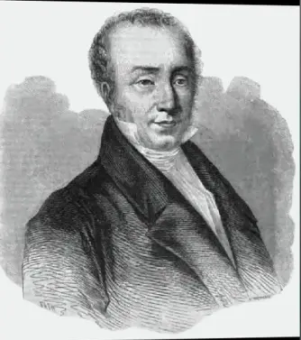
Metodický zlom: Gérandovi „navštěvovatelé chudých“
baron Joséph Marie de Gérando v Paříži.
1816 sloučení otevřené (a domicile-outdoor) a uzavřené (hospitalisation-indoor) chudinské pomoci (relief-secours)
filosof, státní rada a spoluzakladatel vlivné Société de morale chrétienne
Kniha Le visiteur du pauvre (1820):
přechod od pasivní podpory k aktivní práci s chudým
Visiteur:
jednat ku prospěchu příjemce,
být vzorem,
morální pouto

Slide 34
Diagnostika
Podobně 1818 také London Mendicity Society „not relief without inquiry“
individuální
přesná,
ale ne necitlivá
Být ohleduplný,
ctít důstojnost chudého
a vyvarovat se poučování
Úspěch systému v Paříži

Slide 35
Nový chudinský zákon (1834)/ Poor Law Amendment Act
New Poor Law
omezil veřejnou podporu pro práceschopné osoby výhradně na pobyt v tzv. pracovních domech (workhouses): odstrašení
Pokles počtu žadatelů bez úspěchu
1832 Royal Commission in the Poor Law
předseda Nassau William Senior, dále Edwin Chadwick
Studium situace v Evropě a USA
Zpráva a návrh zákona

Slide 36
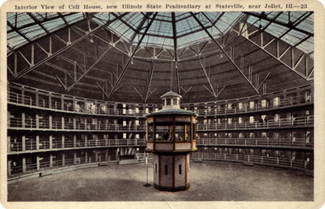
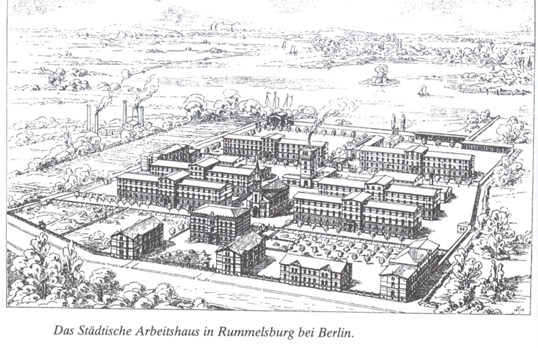
Poor Law Amendment Act
Žádná podpora pro práceschopné mimo workhouse.
Princip „Less eligibility“ (menší volitelnost/nárok): S chudinskou podporou se musí žít hůře než z nejnižšího výdělku.
Kdo je práceschopný a nepracuje, nemá nárok. Ochota pracovat se testuje přímo ve workhousu (Workhouse test).
Represe: jednotné oblečení, zákaz komunikace, pevný řád, oddělení rodin, vysoká úmrtnost dětí
Architektura (Benthammův Panopticon)
350 nových workhousů v letech 1834–1839
Povinně v každém z 647 okrsků Anglie a Walesu
Výsledek systému: zklamání

Slide 37
Období hospodářské konjunktury
Od pol. 19. stol. Většina evropských zemí
Vítězství ekonomického liberalismu
Politický důsledek: chudý nezvládl obstát v konkurenci
Chudoba důsledek slabého charakteru (neřestí)
Píle a ctnosti vedou k ekonomickému úspěchu (Samuel Smiles, Self-Help, 1859)
Chudoba = ekonomická nemoc

Slide 38
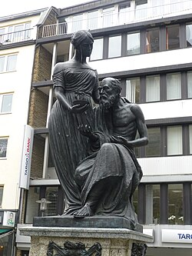
Racionalizace chudinské péče v Německu: Elberfeldský systém
Elberfeld (dnešní Wuppertal),
silně industrializované centrum, 50 000 dělníků
1853 unikátním propojení veřejné správy a dobrovolnictví
252 malých čtvrtí
1 Armenpfleger na max 4 rodiny
18 okrsků s vedoucím
Případové konference
Úspěch systému
Modifikace: Štrasburský systém: větší roli úředníci, dlouhodobé doprovázení dobrovolníci

Slide 39
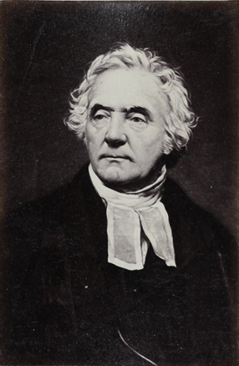
T. Chalmers – Farnost sv. Jana Glasgow (1815)
Doporučuje práci v malých obytných okrscích, malé rodinné podpůrné sítě, nábožensko-kulturní aktivitu a sociální pedagogiku
Usiloval zvýšení morální kvality správy chudinské péče
chtěl vytvořit i ve velkém městě „local arrangement“ podobný
komunitnímu soužití na venkově
Svou představu nazýval „křesťanská ekonomie“
(dělnickou) Farnost rozdělil na 25 okrsků po 400 obyvatelích (cca 50 rodin) a přiřadil jim vždy 1 pomocníka (diákon).
Diakoni: co nejméně hmotné podpory a co nejvíce vzájemnou pomoc
Diákoni: nabádat ke skromnosti, k pravidelnosti v účasti na bohoslužbách a děti ke školní docházce
Systém během 5 let redukoval náklady na chudinskou péči na teritoriu své farnosti na pětinu (20%)

Slide 40
Situace v Anglii a nutnost koordinace
Nekoordinovaná charita a „Množství Charities“
Londýn roku 1850 na 500; 1860 640
Předchůdci a „Visiting Societies“

Slide 41
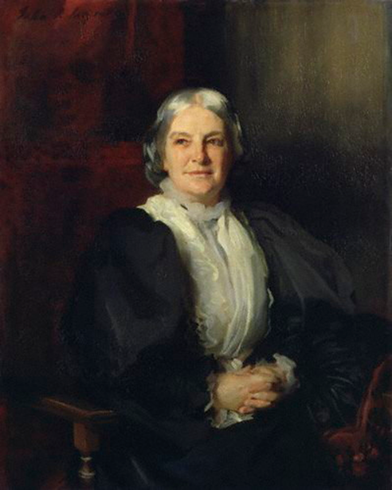
Vznik Charity Organisation Society (COS)
Pauperismus
Spolupráce veřejných a soukromých subjektů chudinské péče
Koordinační centra (Central Relief Society)
Inovátoři: Charles Bosanquet, Georg Joachin Goschen, Octavia Hillová (1839-1912)
29. 4. 1869 Society for Organising Charitable Relief and Repressing Mendicity
1870 Charity Organisation Society
Goschen viceprezidentem, londýnský biskup prezidentem, královna patronkou. Prvním sekretářem Bosanquet
zřizování District Committees ve 30 chudinských okrscích Londýna
V každém distriktu byl jeden Charity Agent – registr, případové konference

Slide 42
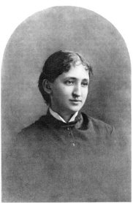
Filozofie COS: Vědecká dobročinnost
Cíle a principy: organizovat, tvořit metody, self-maintenance
Rozlišování klientů: deserving poor X undeservings
Vědecký přístup: pozorovat, analyzovat, věcně posoudit
Metodika práce:
Od Investigation k (1885) „Case Work“
Supervize
Marry Richmond (od 1890 generální ředitelka COS): Social Diagnosis (1917):
Zdokumentovaný průběh Case work
první profesionální metoda oboru přednášená na formalizovaných školách
Diagnoza = zhodnocení životního prostředí, ekonomiky, jednotlivce, jeho rodiny a dopady akce směřující k dosažení jeho změny
Alice Salomonová, Soziale Diagnose (1926): pedagogický základ teorií sociální práce
Adaptace Social Diagnosis pro evropskou/německou perspektivu: propojení případové práce s pedagogickým koučováním klienta

Slide 43
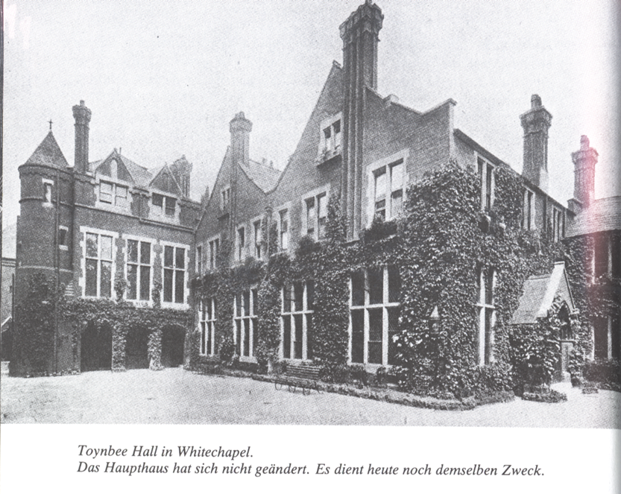
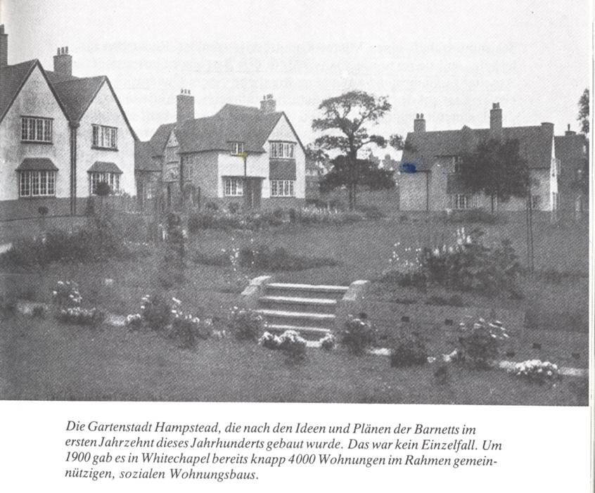
Zrod linie komunitní sociální práce
Hnutí usazování (Settlement movement)
COS se soustředila na nápravu jednotlivce a kontrolu
Hnutí usazování (Settlement Movement) přišlo se sociokulturní perspektivou: změna prostředí
Samuel a Henrietta Barnettovi (farnost sv. Judy Whitechapel)
Toynbee Hall (východní Londýn 1884)
Aktivní chudinská pomoc skrze vzájemné pronikání
Univerzitní osada: osobní vztah mezi akademiky a obyvateli slumů
Chudobu je nutné řešit komunitně: bohatí musí „dýchat tentýž
vzduch a bydlet v týchž ulicích jako chudí“
Družnost – vzdělání – volný čas
Sanace bydlení, výstavba sociálního bydlení (Hampstaed)
Poradenství nájemníkům
Bezplatné právní poradenství

Slide 44
Další vývoj
1920 settlements (osad) jen v Londýně 20, v USA 10
(1889) Jane Addamsová v Chicagu v jejím Hull House (první settlement už 1886 v New Yorku)
Settlement Movement = strategie řešení problémů na systémové úrovni, požadavek změn na společenské, individuální i skupinové úrovni
sociální integraci a participaci chudinských vrstev pracující třídy (Anglie) a imigrantů a příslušníků etnických menšin (USA)
aktéři COS vystupovali s důrazem na morálku a autoritu, mladí setleři usilovali o solidaritu
COS se dělnického hnutí obávalo, SM ho naopak podporovalo
COS v USA New York School of Philantropy (1898), později (1919) Columbia University School of Social Work
SM od r. 1908 Chicago School of Civics and Philantropy, od 1920 zvané School of Social Service Administration.

Slide 45
ČÁST II: Rozšiřující kapitola: Kontexty vzniku sociální práce a sociálního státu
Česká cesta: Od domovského práva k profesionalizaci

Slide 46
Rakouské dědictví: Institut domovského práva
Od 1862/3 určující právní kontext chudinství
Princip: pouze domovská obec
Problém: industrializací podněcovaná pracovní migrace, tzv. „šup“
Důsledek: administrativní zátěž obce, nikoliv odborná pomoc
zrušeno až k 1. lednu 1949.

Slide 47
První republika: Alice Masaryková a přímá americká inspirace
osobní zkušeností z USA (1904-1905 Settlement movement)
Chicago Hull House Jane Addams
Role Československého červeného kříže (zal. 6. února 1919 : chyběla insfrastruktura sociální péče
Poválečná pomoc, sociální hygiena, veřejné zdraví a vzdělávání pracovnic
Průzkum YWCA a „Američanky“ v Praze (1919): Prague Survey (1919-20)
Case Work
Výuka na Vyšší školy sociální péče v Praze (1918)
Marie Došková-Krakešová a Josef Krakeš: Sociální případ (1934)

Slide 48
Geneze profesního vzdělávání v ČSR
Dr. A. Masaryková (Dívčí lyceum Praha 7) a prof. J. Kallab (UK) přednášky o sociologii a případové práci (Sociologická sekce FF UK)
První 10týdenní kurz uspořádala tehdejší Česká zemská komise pro péči o mládež v Praze již v r. 1917 pro 65 účastnic z řad učitelských, studentských a sokolských.
Vyšší školy sociální péče v Praze (1918): 2 semestry, později 3, 4
zrušena po založení Masarykovy státní školy zdravotní a sociální péče (1936)
1945 Vysoká škola politická a sociální (1947 VŠ sociální v Brně)

Slide 49
Zrod sociálního státu: Bismarckova revoluce
přechodu od nenárokové chudinské péče (Poor Relief) k nárokovému sociálnímu pojištění
Německo tahounem
Bismarckovo sociální zákonodárství (80. léta 19. st.)
  Zákon o nemocenském pojištění (1883): Poskytoval nemocenskou dávku a lékařskou péči.
  Zákon o úrazovém pojištění (1884): Řešil pracovní úrazy, plně hrazeno zaměstnavateli.
  Zákon o invalidním a starobním pojištění (1889): První systém penzí pro dělníky.
V Československu byl tento trend završen přijetím zákona o sociálním pojištění v roce 1924.
  Kdo byl pojištěn: pro všechny námezdně pracující osoby (dělníky), na základě smlouvy
  Vyloučení: úředníci (vlastní penzijní pojištění), zemědělští sezónní dělníci z ciziny.
  Pojištěná rizika:
    Nemoc: Poskytovalo bezplatnou lékařskou pomoc, léky a nemocenské dávky v hotovosti.
    Invalidita: Nárok vznikal při poklesu pracovní schopnosti pod 50 %.
    Stáří: Nárok na důchod vznikal po dosažení 65 let věku (pokud byla splněna čekací doba 150 týdnů příspěvků).

Slide 50
Beveridgeova zpráva (1942) a poválečný Welfare State
Lord William Beveridge
systém univerzálního zabezpečení proti pěti „obrům“ (metaforické názvy pro sociální zla):
  Chudoba (Want): nedostatek finančních prostředků na základní životní potřeby.
  Nemoc (Desease): založení bezplatného národního zdravotnictví (NHS
  Nevědomost (Ignorance): reforma vzdělávacího systému a zpřístupnit jej všem
  Zahálka (Idleness): nezaměstnanost
  a Zanedbanost (Squalor): katastrofální bytové podmínky v britských slumech.
Předchůdce: Britský National Insurance Act 1911
  Část I: Nemocenské pojištění (Health Insurance): inspirace Bismarkem
  Část II: Pojištění v nezaměstnanosti (Unemployment Insurance): poprvé v dějinách

Slide 51
Návštěvník vs. Správce workhousu
Zadání: Jeden z vás je „Visiteur“ barona de Géranda, který klade důraz na důstojnost, naslouchání a individuální diagnostiku. Druhý je zastánce britského „New Poor Law“ (1834), který věří v princip less eligibility a odstrašující funkci workhousu.
Cíl: Konfrontovat dva protichůdné přístupy 19. století – humanistickou diagnostiku a represivní kontrolu.

Slide 52
Case Work vs. Settlement
Zadání: Představte si setkání Mary Richmond (zastánkyně vědecké „Case Work“ a diagnostiky jednotlivce) a Jane Addams (zastánkyně hnutí osad, která chce měnit sociální prostředí a komunitu). Diskutujte, co je pro klienta důležitější: změna jeho charakteru, nebo změna prostředí, v němž žije?
Cíl: Pochopit metodologický rozdíl mezi individuálně a komunitně orientovanou sociální prací.

Slide 53
Vývojová paradigmata (Epistemologie)
Historie sociální práce je také historií proměn myšlení o klientovi (epistemologie) a vztahu k němu (etika).
Miroslav Kappl ve své studii (2008):
jak různé myšlenkové rámce (metafory) určovaly a určují identitu sociálního pracovníka a povahu jeho intervence.

Slide 54
Vývojové modely sociální práce (Kappl 2008)
Model | metafora | Charakteristika a metody | Pojetí problému a cíl intervence | Historický kontext
Charitativní Do pol. 19.st. | Misionář | Pomoc jako mravní a náboženská povinnost; důraz na evangelizaci. | Chudoba jako následek hříchu/mravního selhání; cílem je spása a náprava charakteru. Klient je potřebný a od 16. stol. často „hříšník“ | Dominance církevní charity a chudinských zákonů (Poor Laws).
Sociologický 1880-1920 | Sociální reformátor | Pozornost se obrací k vnějším okolnostem (ekonomika, bydlení, legislativa). | Výsledek systémových selhání; cílem je reforma společnosti a změna zákonů. Klient je občan a oběť systému | Rozkvět hnutí settlementů (Hull House) a první velké sociální reformy.
Medicínský 1910-1930 | Zdravotník | Vědecká terminologie (anamnéza, diagnóza, terapie); pracovník v roli experta. | Problém jako „patologie“ nebo „dysfunkce“; cílem je „vyléčení“ a adaptace klienta na normu. Klient je pacient. | Profesionalizace oboru, vliv Mary Richmond (Social Diagnosis, 1917).
Psychoterapeutický 1920 – 1950 | Terénní terapeut | Ovlivněn psychoanalýzou; zaměření na vnitřní procesy, dětství a nevědomí. | Potíže pramení z vnitřních konfliktů; cílem je osobnostní růst a sebereflexe klienta. Klient je (psycho)analyzovaný klient. | „Psychiatrická potopa“ v sociální práci, vliv Freuda po 1. světové válce.
Radikálně koncipovaný 1960 – 1975 | Revolucionář | Vychází z marxismu a feminismu; sociální práce jako politická činnost. | Problémem je strukturální útlak; cílem je zplnomocnění utlačovaných a změna řádu. Klient je „utlačovaný“. | Společenské nepokoje, hnutí za občanská práva, neomarxismus a feminismus.
Manažerský 1980 – současnost | Manažer | Důraz na efektivitu, měřitelné výstupy, kontrolu nákladů a tržní principy. | Sociální práce jako produkt; klient je „zákazník“ a pracovník koordinátor zdrojů. | Éra neoliberalismu, omezování sociálního státu (thatcherismus, reaganomika).

Slide 55
Etický posun: Od paternalismu k autonomii
Raná britská sociální práce v napětí mezi
  evangelikálním křesťanstvím (důraz na spásu a morálku)
  a sekulárním humanismem (důraz na materiální pomoc a práva).
Dodnes „kontrolou“ versus „pomoc“
Moderní kodexy a standardy princip sebeurčení klienta (self-determination),

Slide 56
Vývoj a profesionalizace sociální práce v Československu (1918–1948)
1. Zlatá éra a budování profese (1918–1930)
  Od charity k profesi
  Americký vliv a vzdělávání
  Nové obory působnosti:
    školská sociální práce,
    bytová péče,
    péče o psychiatrické pacienty
    či sociální práce v nemocnicích
    a poradnách pro matku a dítě

Slide 57
2. Metodologický vrchol a Sociální kliniky (1930–1939)
Psychosociální přístup: Marie Karakešová
Fenomén Sociálních klinik:

Slide 58
3. Etická dilemata a ztráta autonomie (1939–1945)
Podřízení okupační moci
Zneužití dat
Narušení etiky

Slide 59
4. Ideologická destrukce oboru (1945–1948)
Krátké nadechnutí
Sémantické vymazání profese
Konec případové práce
Degradace statusu

Slide 60
Vývoj sociální práce v našem státě od 2. sv. války po současnost (Šiklová, In Matoušek a kol. 2001)
1. Poválečné období (1945–1948)
Zahraniční vlivy
Změna sociální struktury
Vysoké školství: Po komunistickém převratu v únoru 1948 („Vítězný únor“) obě vysoké školy zrušeny (1949)

Slide 61
2. Padesátá léta a ideologická destrukce oboru
Zavržení oboru
Institucionální změny
Resortismus
Degradace profese

Slide 62
3. Šedesátá léta: „Tání“ a Pražské jaro
Oživení sociologických výzkumů
Snahy o obnovu
Akční program KSČ

Slide 63
4. Sedmdesátá a osmdesátá léta: Normalizace a neoficiální proudy
A. Skrytý rozvoj oboru v rámci jiných institucí (Zdravotnictví a psychoterapie)
  České lékařské společnosti J. E. Purkyně: sekce psychoterapeutická a sekce rodinné terapie
  Role manželských poraden
  Osobnosti: M. Krakešová, J. A. Trojan, R. Bureš, Z. Tax, D. Charvátová, V. Schimmerlingová, V. Novotná-Kvízová, J. Obrdlíková.
  Gerontologie: J. A. Trojan (gerontologická ambulance), A. Chaloupková („domovinky“ )
B. Závodní sociální práce a plánování (odbory „péče o pracující“ ; metodika tzv. plánování sociálního rozvoje)
C. Cenzura patologických jevů (drogové závislosti mládeže, sebevražednosti, prostituce či žalostných podmínek Romů a chovanců v ústavech)

Slide 64
Cvičení ve dvojicích: Povolání v ilegalitě
Zadání: Jeden student představuje sociální pracovnici z éry „zlatého věku“ první republiky (např. žačku Marie Krakešové). Druhý je její kolegyně v 50. letech, kdy byl obor ideologicky likvidován. Diskutujte o tom, co se stalo s profesní etikou a identitou po roce 1948.
Cíl: Analyzovat dopad totalitní diskontinuity na československou sociální práci.

Slide 65
Doba po roce 1989
Obnova VŠ vzdělávání:
  na UK v Praze J. Šiklovou,
  na MU v Brně I. Možným, L. Rabušicem a L. Musilem,
  v Bratislavě I. Gaburou
Nové sociální problémy a deinstitucionalizace
Expanze NNO (v 2024 tvořily NNO 61% všech poskytovatelů sociálních služeb v ČR)
Nové metody (probace)
Stavovské subjekty

